Slide 1

Projeto integrado multidisciplinar

Slide 2
Problemas Usuais:
Baixa participação de reuniões recorrente a manutenção ou novidades do condomínio.
Dificuldade na comunicação com os moradores
Problemas com o controle de documentos e Normas
Problemas com ocorrências
Problemas com Feedback
Confusão com tarefas diárias

Slide 3
O Projeto:
Contratante
Requisitos do projeto
Acessível
Com base na norma MpsBr
Treinamento

Slide 4
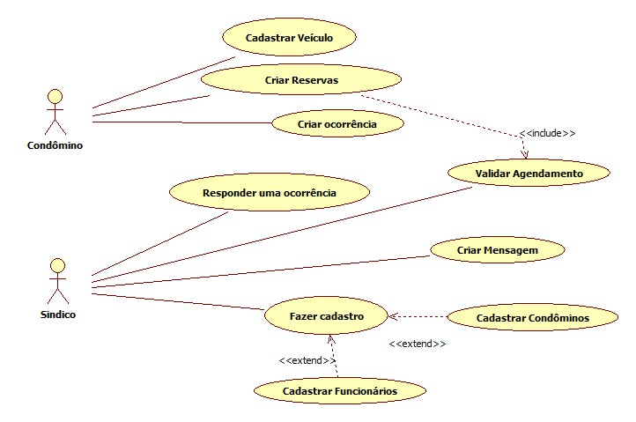
Caso de uso do sistema:
Fonte: Milena Leão, Felipe Estevam e João Vitor.

Slide 5
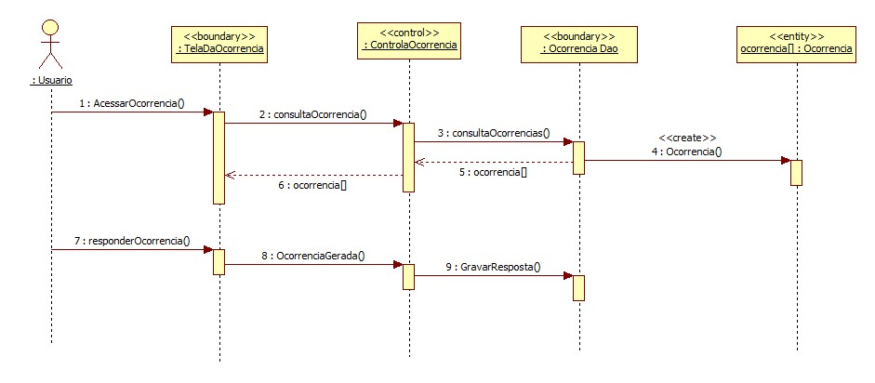
Diagrama de sequência para responder a uma ocorrência
Fonte: Milena Leão.

Slide 6
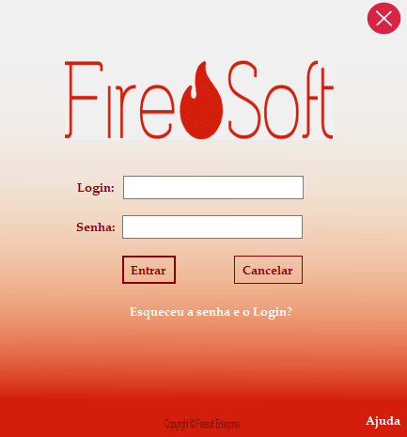
Firesoft Desktop Fonte: Milena Leão.

Slide 7
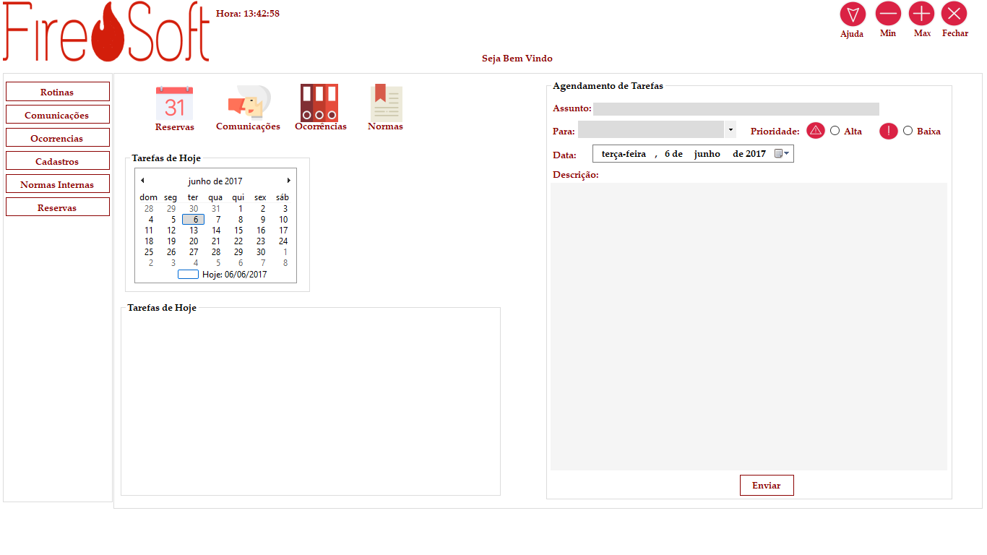
Firesoft Desktop Fonte: Milena Leão.

Slide 8
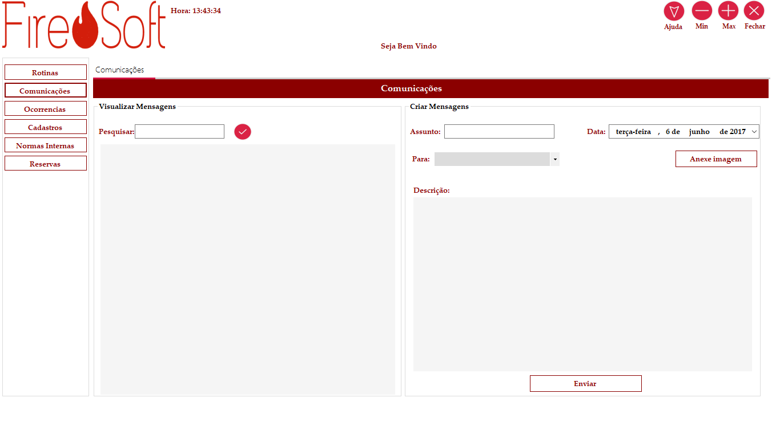
Firesoft Desktop Fonte: Milena Leão.

Slide 9
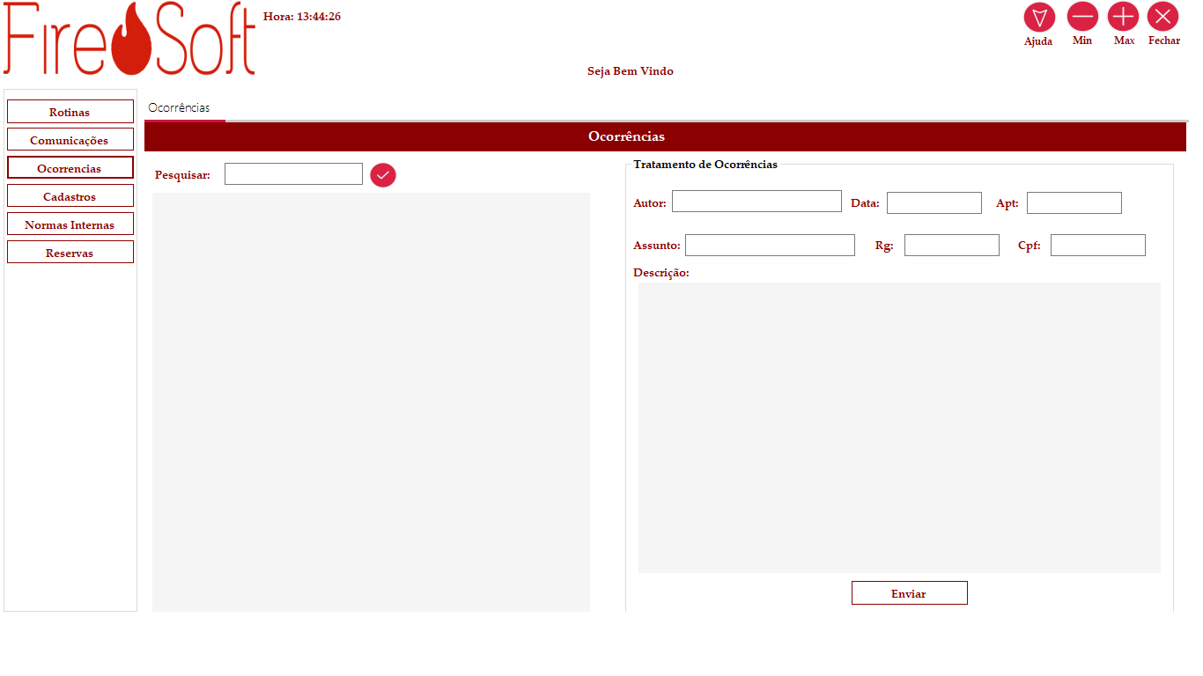
Firesoft Desktop Fonte: Milena Leão.

Slide 10
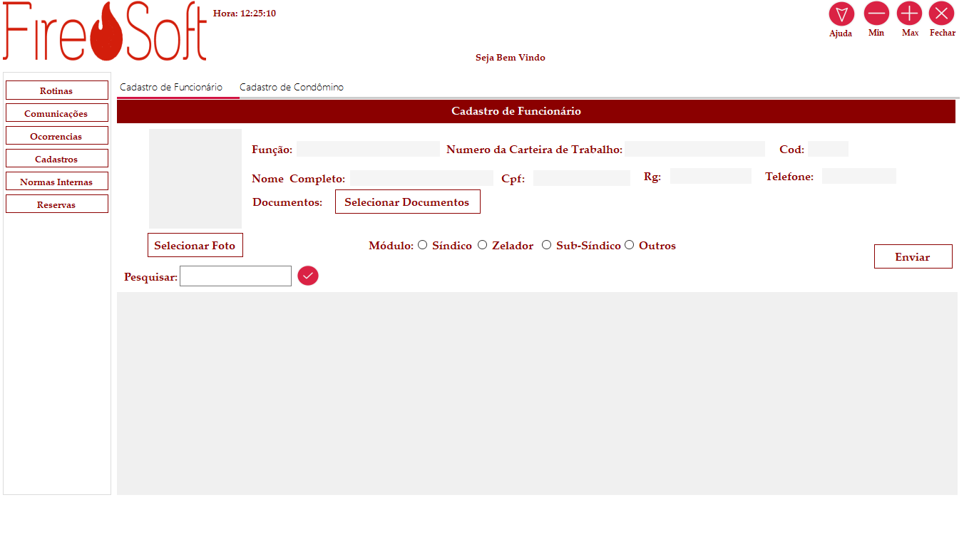
Firesoft Desktop Fonte: Milena Leão.

Slide 11
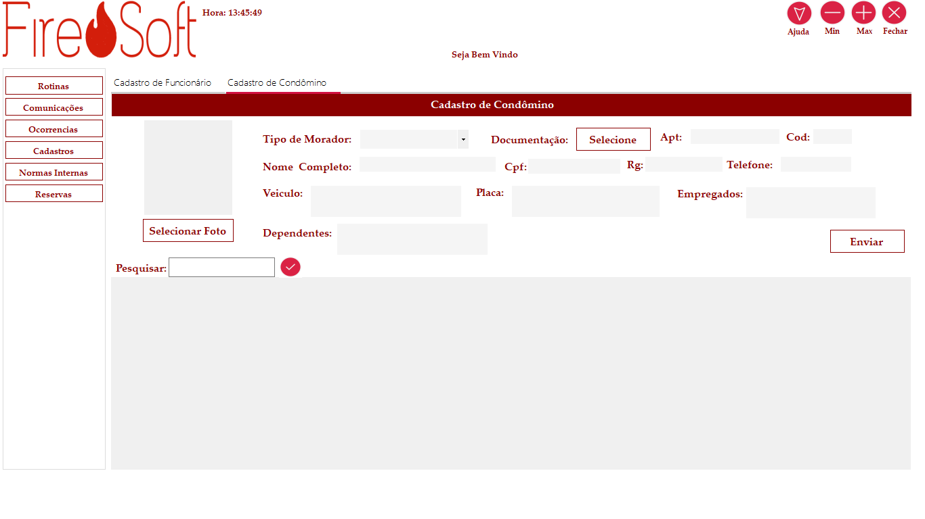
Firesoft Desktop Fonte: Milena Leão.

Slide 12
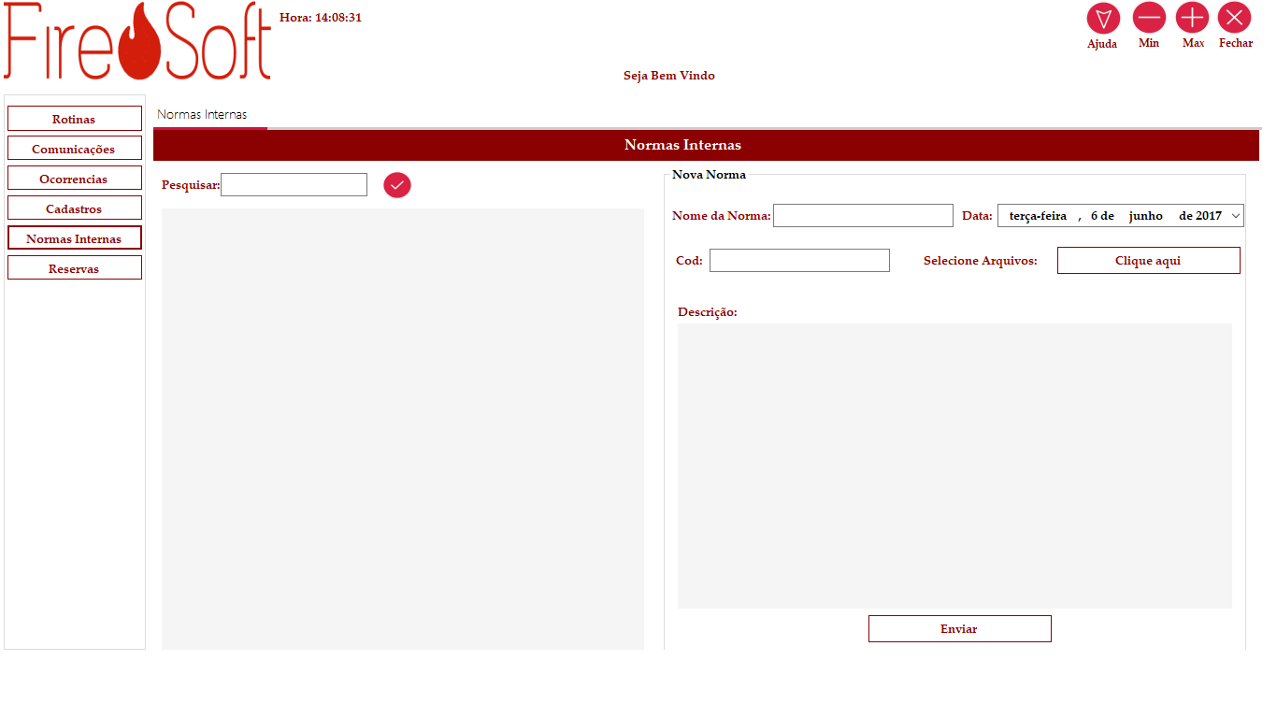
Firesoft Desktop Fonte: Milena Leão.

Slide 13
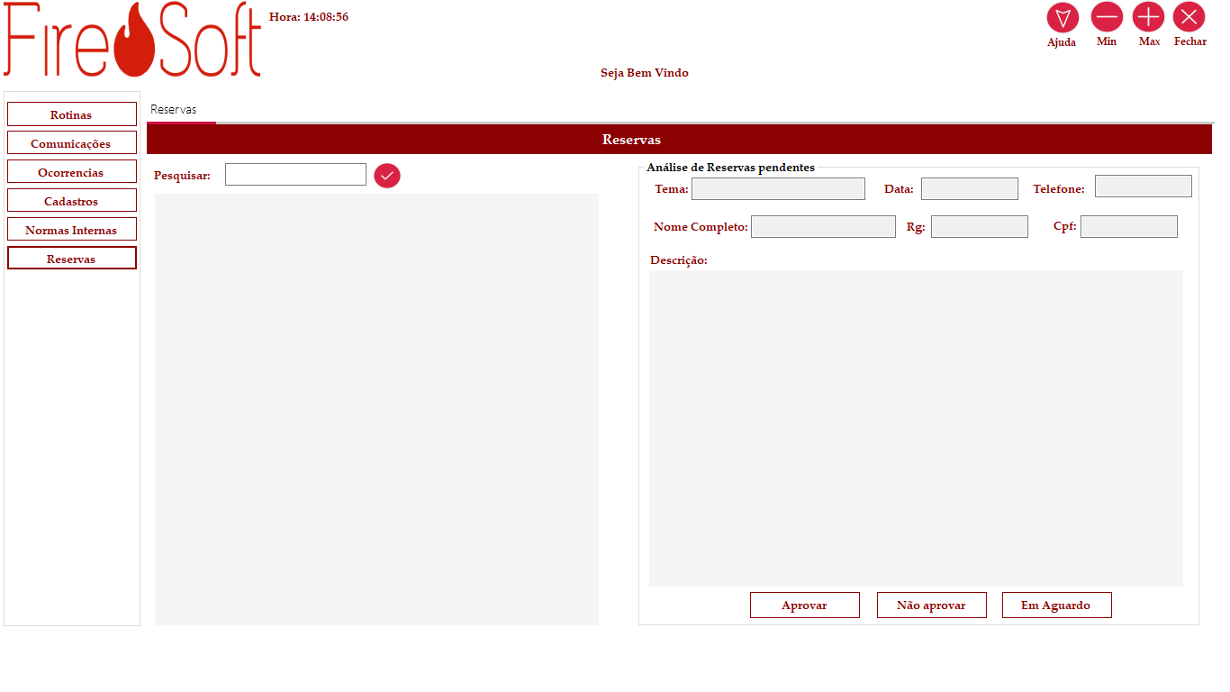
Firesoft Desktop Fonte: Milena Leão.

Slide 14
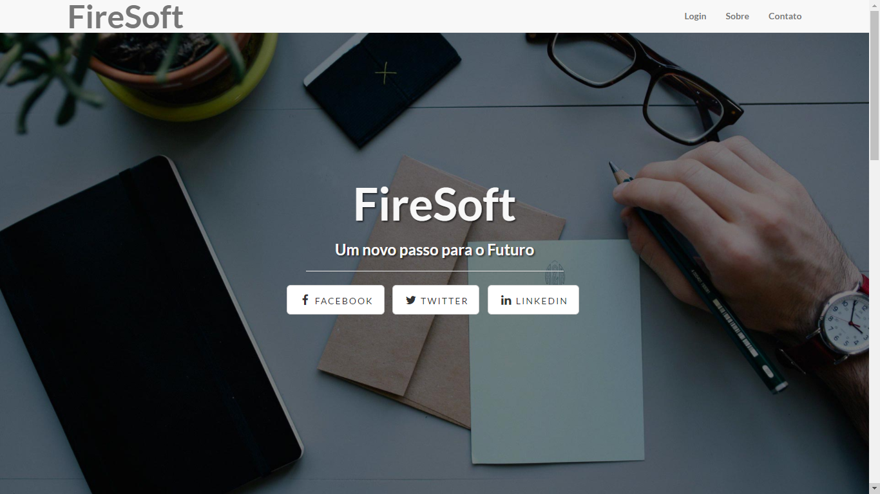
Firesoft Web Fonte: Milena Leão.

Slide 15
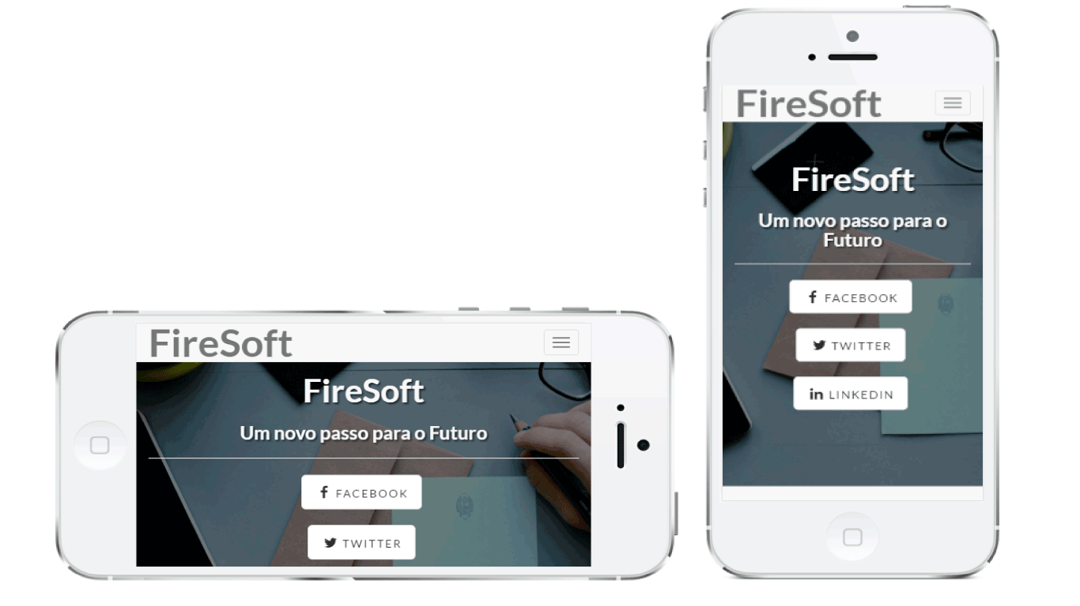
Firesoft Web Fonte: Milena Leão.

Slide 16
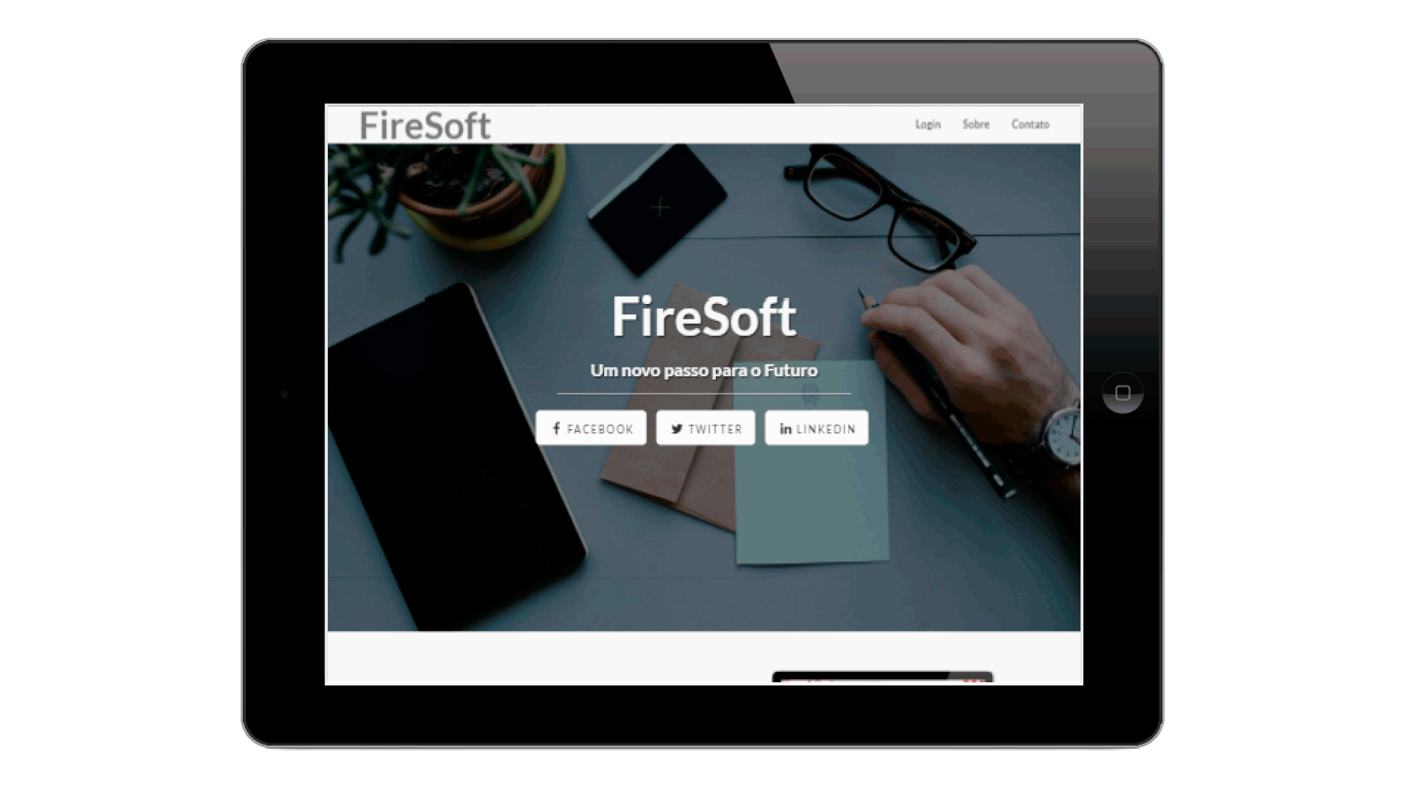
Firesoft Web Fonte: Milena Leão.

Slide 17
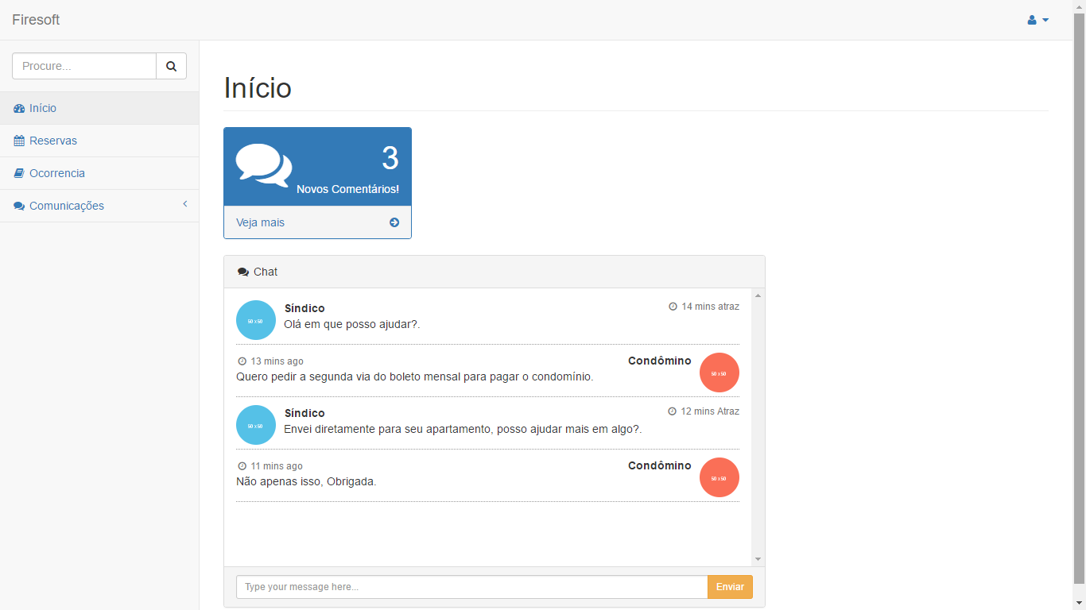
Firesoft Web Fonte: Milena Leão.

Slide 18
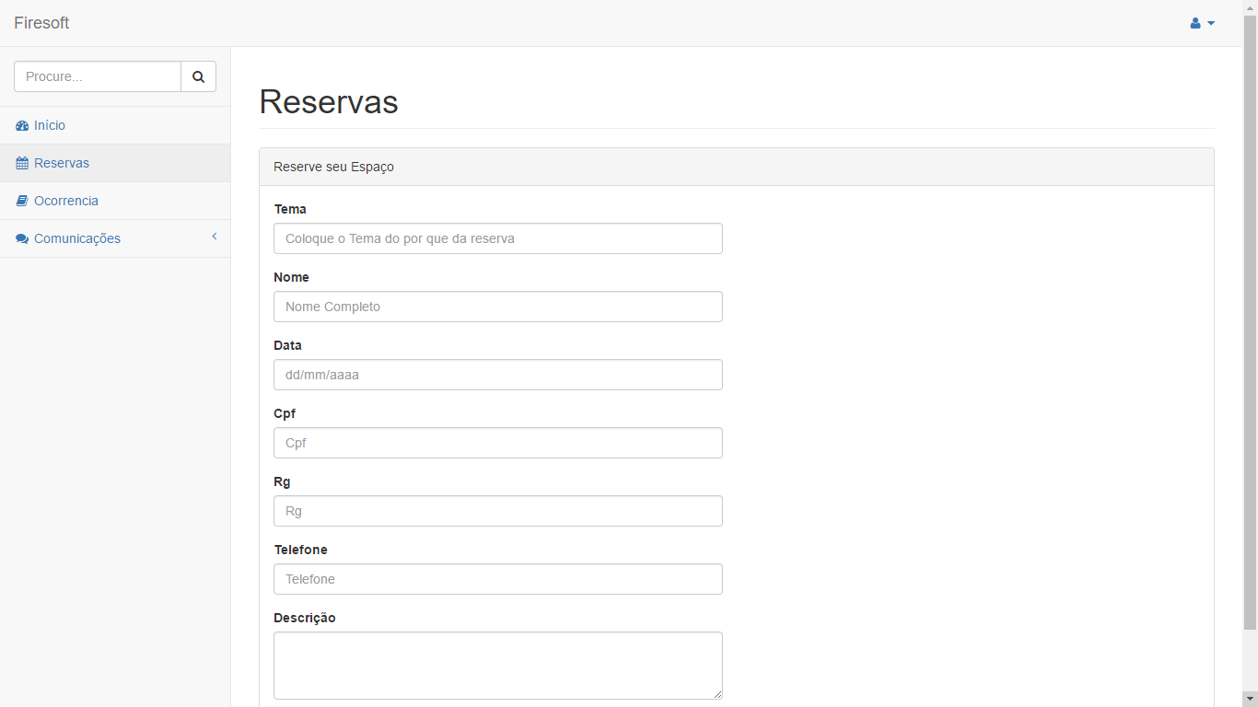
Firesoft Web Fonte: Milena Leão.

Slide 19
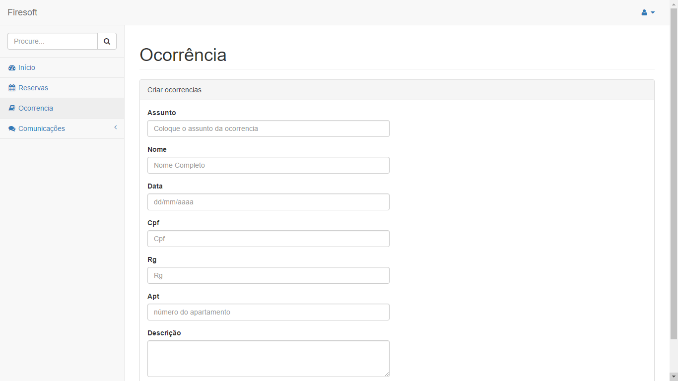
Firesoft Web Fonte: Milena Leão.

Slide 20
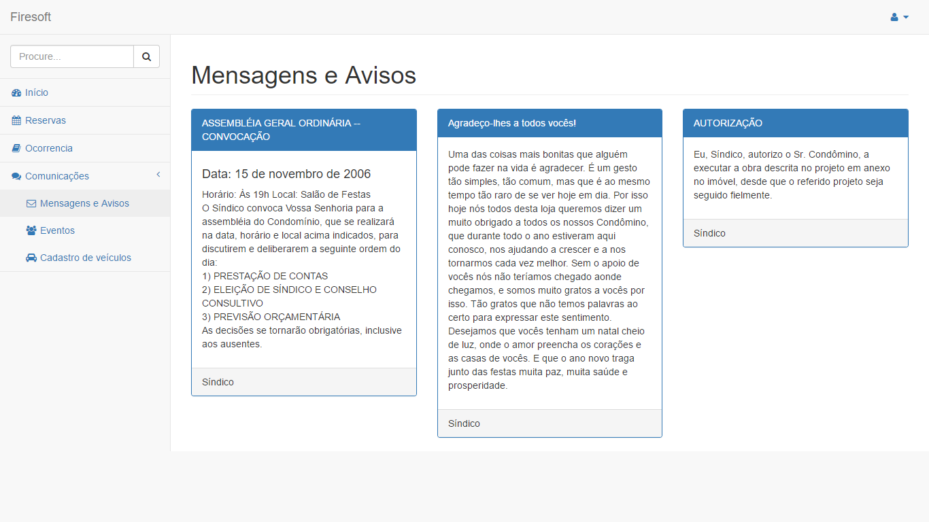
Firesoft Web Fonte: Milena Leão.

Slide 21
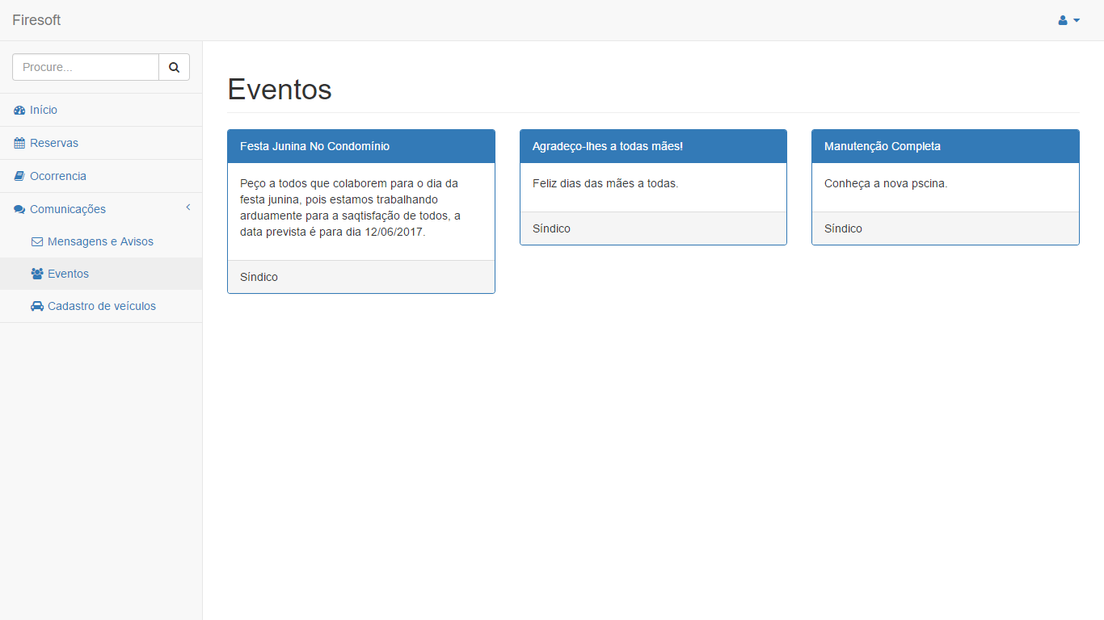
Firesoft Web Fonte: Milena Leão.

Slide 22
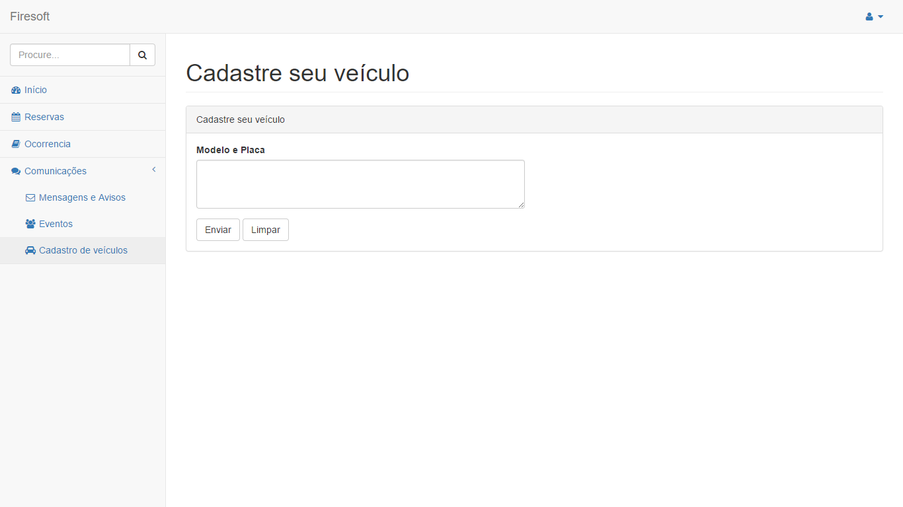
Firesoft Web Fonte: Milena Leão.

Slide 23
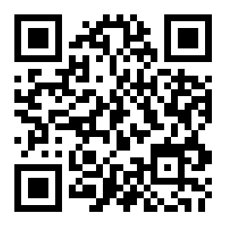
Acesse:
Firesoft.esy.es

Slide 24
Referências
http://micreiros.com/mps-br-passos-para-implantacao-do-nivel-g/

Slide 25
Equipe da Firesoft:
Felipe Estevam Bezerra de Sá
João Vitor Fernandes
Lais Araujo da Silva
Milena Leão Zanholo Stavale

